Slide 1








Slide 2
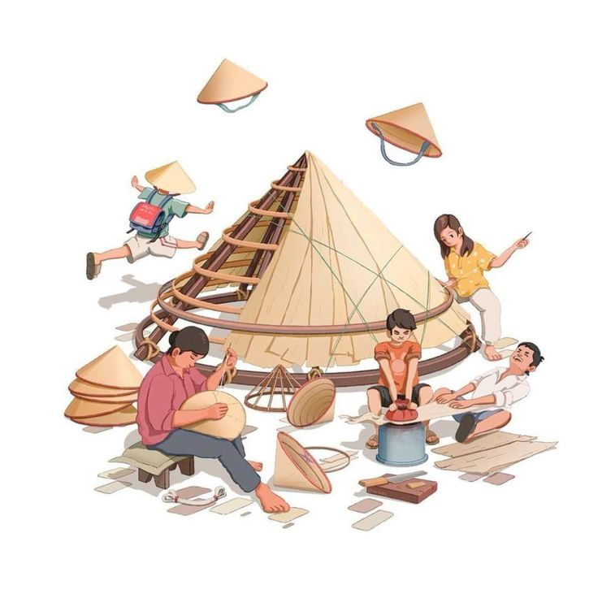
Đây là nghề gì?
Nghề làm nón

Slide 3
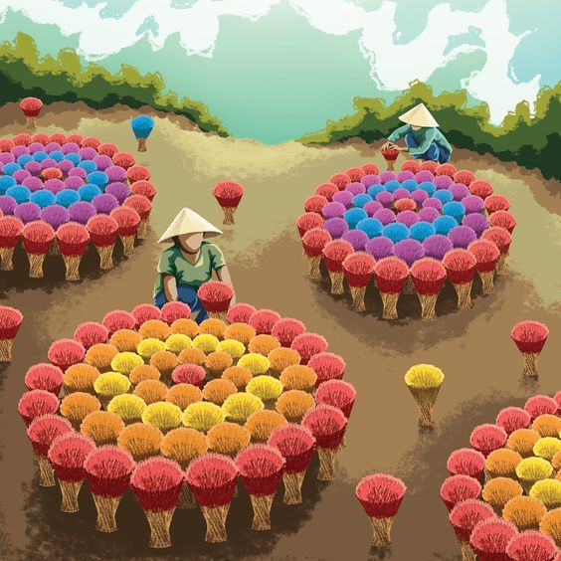
Đây là nghề gì?
Nghề làm hương

Slide 4
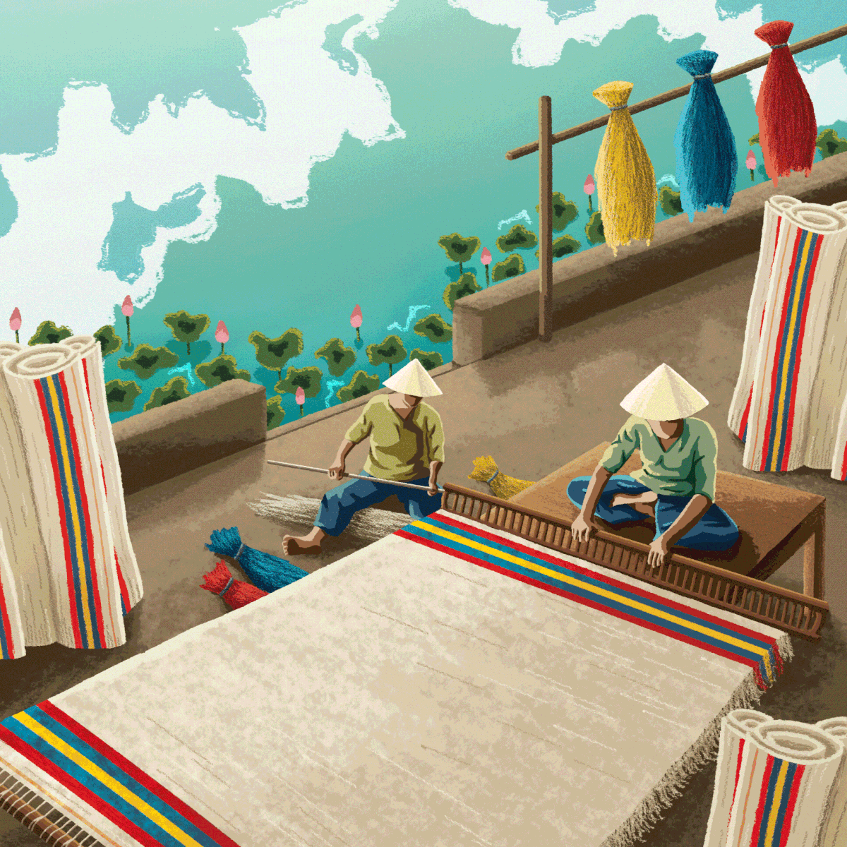
Đây là nghề gì?
Nghề làm chiếu

Slide 5
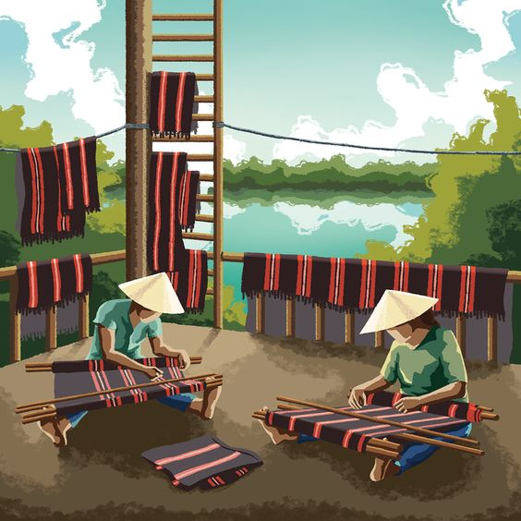
Đây là nghề gì?
Nghề dệt vải

Slide 6



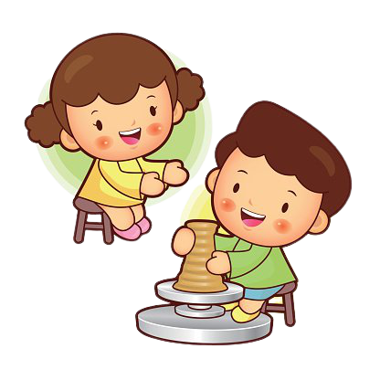
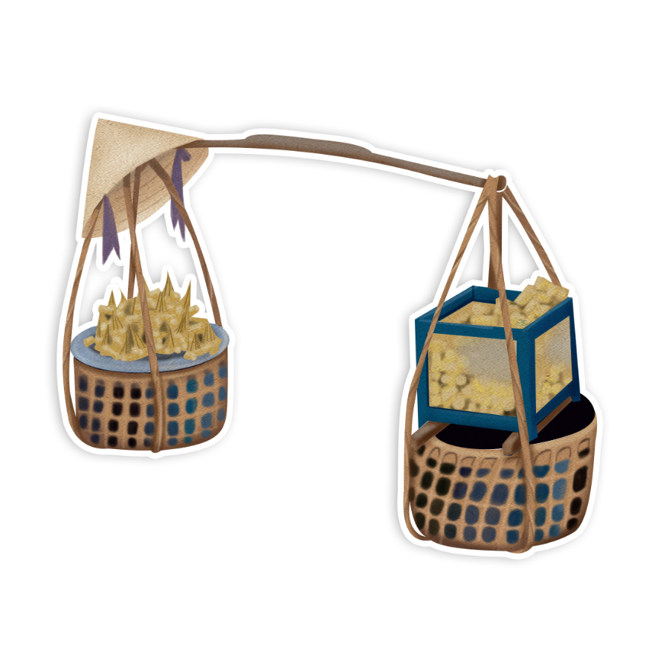
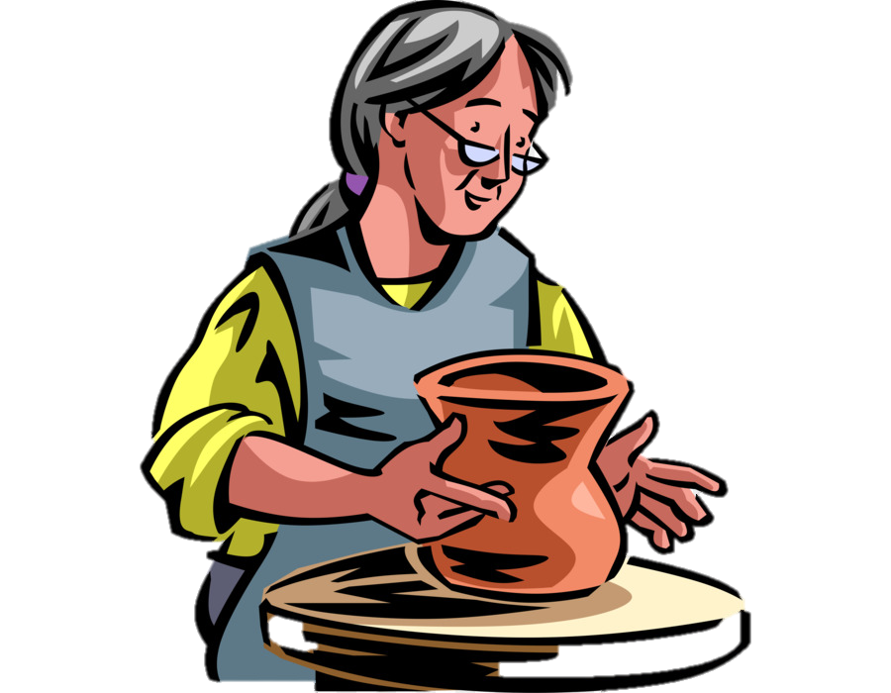

Slide 7












Slide 8

Hoạt động 1: Chia sẻ sản phẩm thủ công truyền thống ở địa phương mà em biết

Slide 9


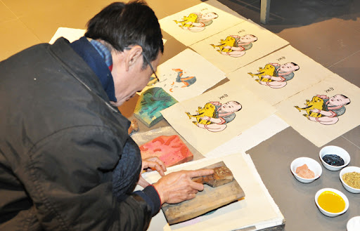

Nhớ lại những sản phẩm thủ công truyền thống ở địa phương mà em biết.

Slide 10
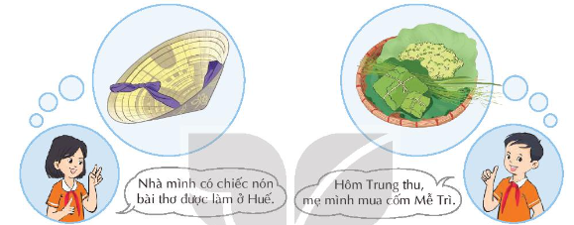
Chia sẻ thông tin
+ Địa điểm: Sản phẩm được làm ra tại đâu?
+ Thời điểm: Gia đình mua hay được tặng vào dịp nào?
+ Công dụng: Sản phẩm dùng để làm gì?

Slide 11
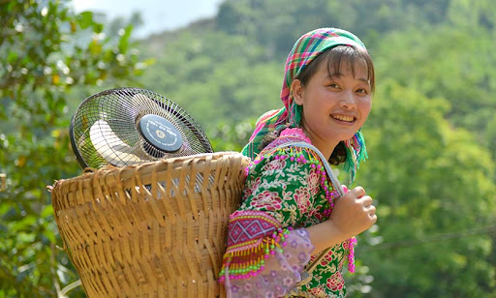
Ví dụ: Sản phẩm gùi.
+ Địa điểm: Sản phẩm được làm ra tại buôn Bờ Kẻ.
+ Thời điểm: Gia đình được tặng vào dịp Tết Nguyên đán năm 2023.
+ Công dụng: Sản phẩm dùng để đựng đồ dùng,...

Slide 12



Hoạt động 2: Tìm hiểu nghề truyền thống ở địa phương

Slide 13
Lập kế hoạch tìm hiểu nghề truyền thống ở địa phương
Thu thập thông tin về làng nghề: địa điểm, nguyên vật liệu, sản phẩm,...
Thiết kế một sản phẩm giới thiệu thông tin về làng nghề: tờ rơi, thẻ,...
Trải nghiệm một công đoạn làm ra sản phẩm.
Ghi chép thông tin về làng nghề vào Sổ tay hướng dẫn du lịch tại địa phương.

Slide 14
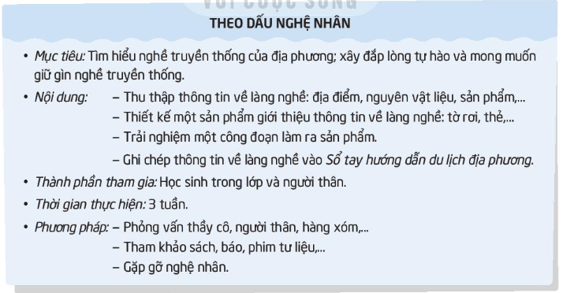
Ví dụ

Slide 15




Chia sẻ kế hoạch của mình trước lớp.
Các nhóm khác
Lắng nghe – góp ý - bổ sung

Slide 16


Slide 17
Về nhà cùng với người thân: Tìm hiểu về nghề truyền thống ở địa phương mình.

Slide 18



Slide 19




Phần nhận xét chung
của giáo viên

Slide 20






Lớp trưởng báo cáo kết quả học tập của lớp trong tuần
Các tổ trưởng báo cáo kết quả hoạt động trong tuần của tổ
Phần làm việc của ban cán sự lớp

Slide 21
Phần nhận xét
của giáo viên
Ưu điểm:

Slide 22
Phần nhận xét
của giáo viên
Hạn chế:

Slide 23
Góc tuyên dương
Hoa chăm chỉ
Hoa chăm chỉ

Slide 24

PHƯƠNG HƯỚNG HOẠT ĐỘNG TUẦN …

Slide 25

…..

Slide 26



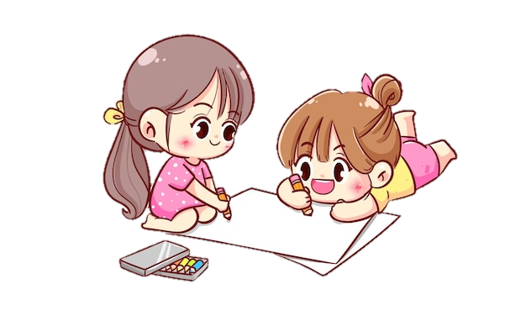

Slide 27


Giới thiệu nghệ nhân sẽ giao lưu với lớp.
Giới thiệu tóm tắt công việc của nghệ nhân.

Slide 28
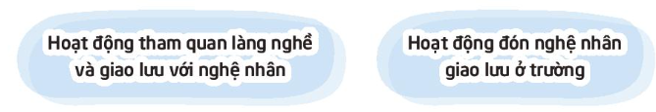
Thống nhất hình thức giao lưu với nghệ nhân: Gặp nghệ nhân ở làng nghề hoặc ở trường.

Slide 29
Thảo luận theo nhóm những công việc c ần chuẩn bị cho buổi giao lưu.
Chuẩn bị đón nghệ nhân hoặc đi gặp nghệ nhân;
Chuẩn bị quà tặng để cảm ơn nghệ nhân;
Tìm hiểu thêm các thông tin về nghệ nhân và các công đoạn làm ra sản phẩm của họ;
Chuẩn bị câu hỏi dành cho nghệ nhân.

Slide 31
Về nhà cùng với người thân đến thăm một làng nghề hoặc xem một bộ phim giới thiệu về làng nghề ấy.

Slide 32





